Slide 1
第七章 一阶电路的时域分析
动态电路的方程及其初始条件
一阶电路的零输入响应
一阶电路的零状态响应
一阶电路的全响应
一阶电路的阶跃响应
一阶电路的冲激响应

Slide 2
§7.1 动态电路的方程及其初始条件
动态电路:含有动态元件的电路.
一阶电路: 电路中仅含有一个或等效为一个动态元件的电路, 所建立的电路方程为一阶线性常微分方程.
二阶电路: 电路中含有二个或等效为二个动态元件的电路, 所建立的电路方程为二阶线性常微分方程.

Slide 3
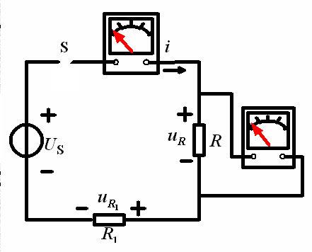
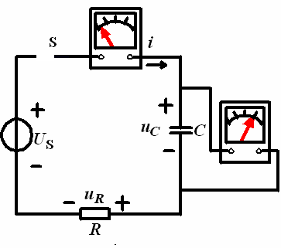




§7.1 动态电路的方程及其初始条件
换路：电路的接通、切断，电路接线的改变，电路参数及电源的突然变化等。
换路时刻记为t=0,
换路前的最终时刻t=0_,
换路后的最初时刻t=0₊.
稳定工作状态——电路中各部分电压、电流与电源具有稳定的状态。
瞬态过程——电路由一个稳定状态到另一个稳定状态的过程。
Notes:
稳态：直流电路：稳态就是在输入固定的情况下，稳定的输出。
交流电路：在频率稳定的情况下，稳定的输出。

Slide 4
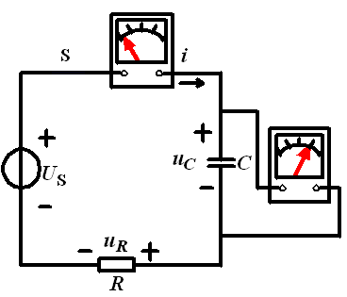
§7.1 动态电路的方程及其初始条件
令t₀=0₋, t=0₊,
如果i_{c}(t)为有限值，

Slide 5
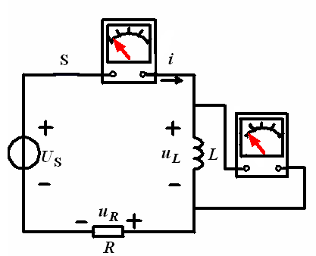
§7.1 动态电路的方程及其初始条件
令t₀=0₋, t=0₊,
如果u_{L}(t)为有限值，

Slide 6
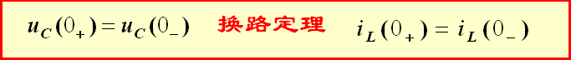
§7.1 动态电路的方程及其初始条件
换路的瞬间,电容可视为电压值u_{C}(0_)的电压源。
换路的瞬间,电感可视为电流值i_{L}(0_)的电流源。
电容电压初始值u_{C}(0₊)、电感电流初始值i_{L}(0₊)为电路的独立初始条件, 只与换路前的最终值有关，与换路后的电路结构及参数无关。

Slide 7
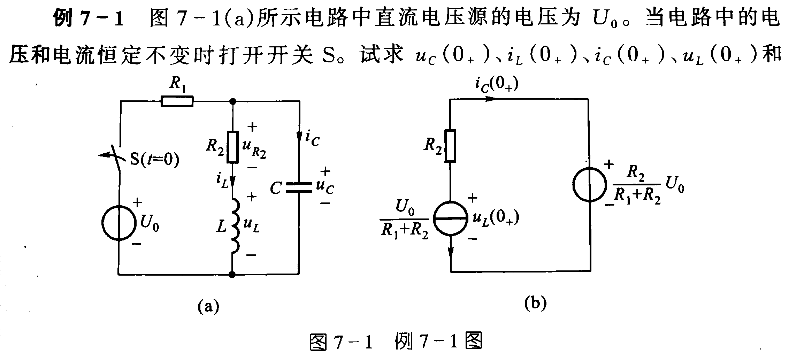
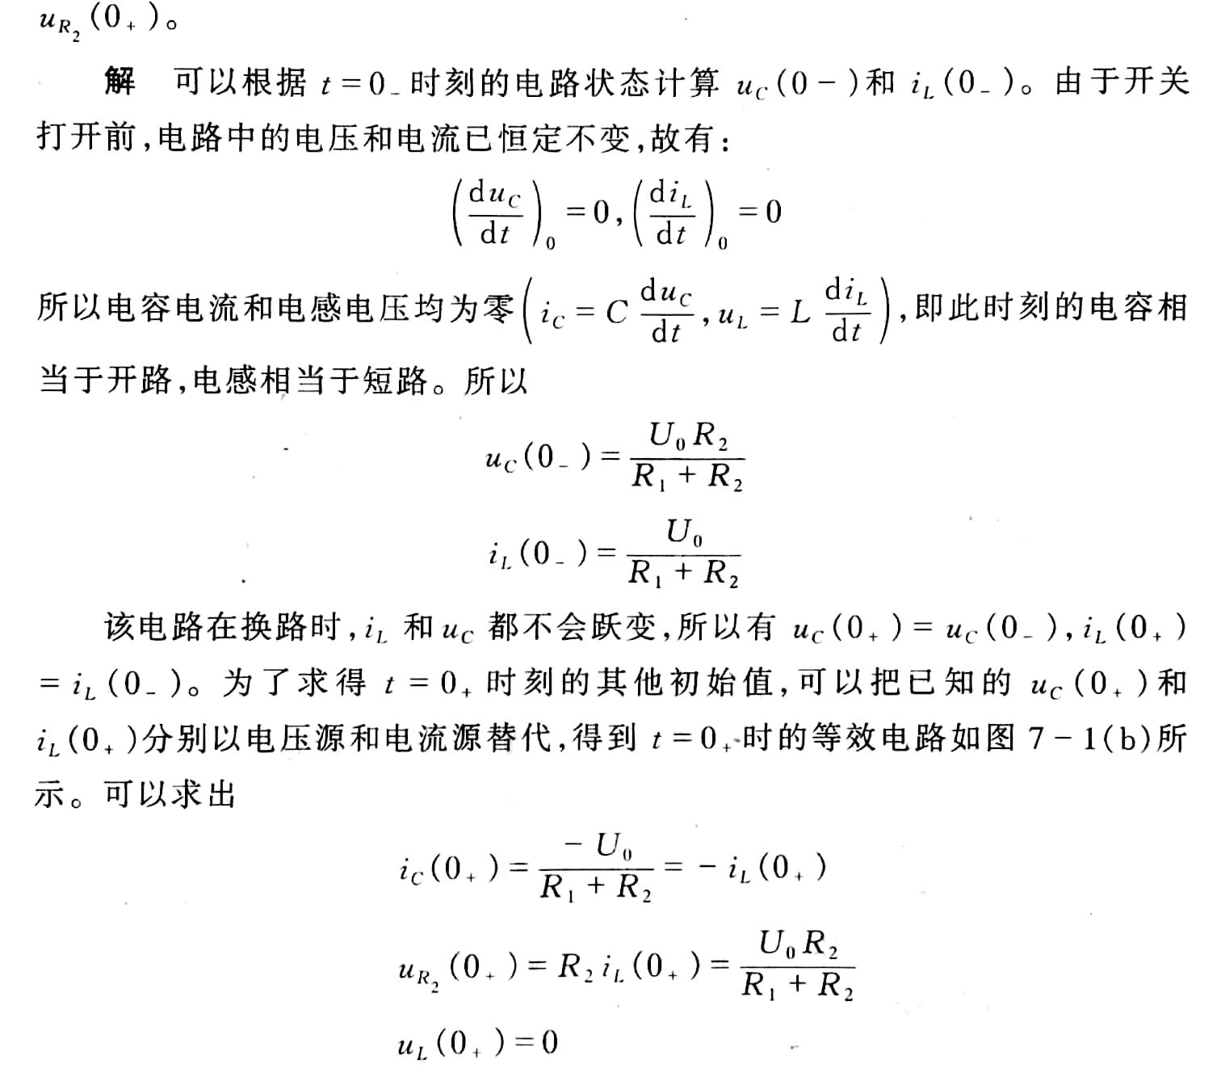
§7.1 动态电路的方程及其初始条件
例7-1
开关打开前，电路中电压和电流恒定不变
电容电流为 =0
电感电压为 =0
即电容相当于开路，电感相当于短路

Slide 8
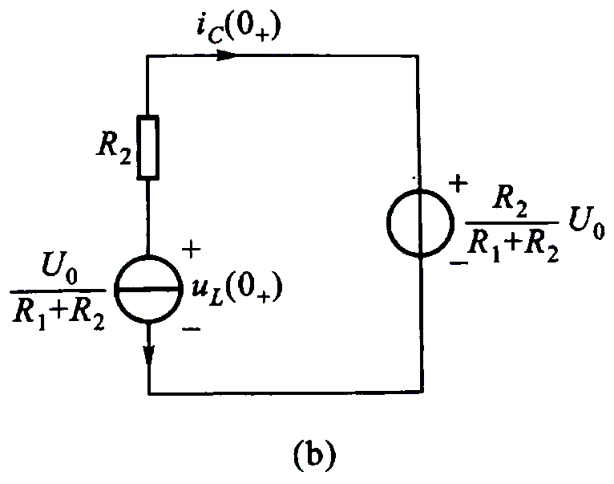

§7.1 动态电路的方程及其初始条件
例7-1
换路时，电容电压和电感电流都不会跃变
开关打开，把电容用电压源替代，电感用电流源替代，等效电路如图(b)

Slide 9
§7.2 一阶电路的零输入响应
一阶电路
含有一个或等效为一个储能元件的线性电路。
零输入响应
（脱离电源后）输入为零,由储能元件的原始储能引起的电路中电压电流的变化。

Slide 10
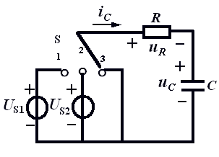
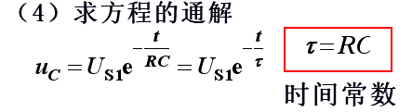
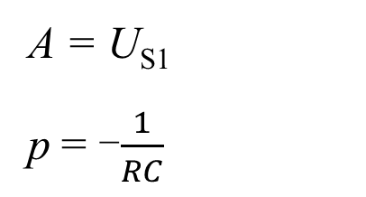
一、RC串联电路
§7.2 一阶电路的零输入响应
（1）确定初始值
（2）列t≥0时的微分方程
KVL：
（3）由初始值确定积分常数
A = U_{S1}
p = -$\frac{1}{RC}$

Slide 11
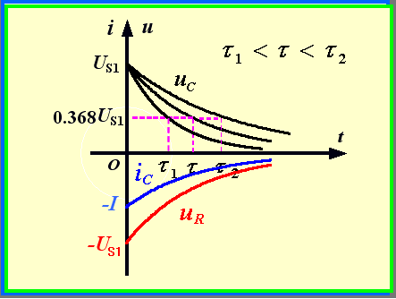
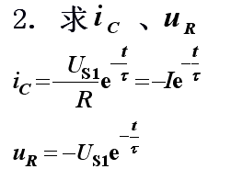
§7.2 一阶电路的零输入响应
Notes:
自然常数e=2.71828

Slide 12
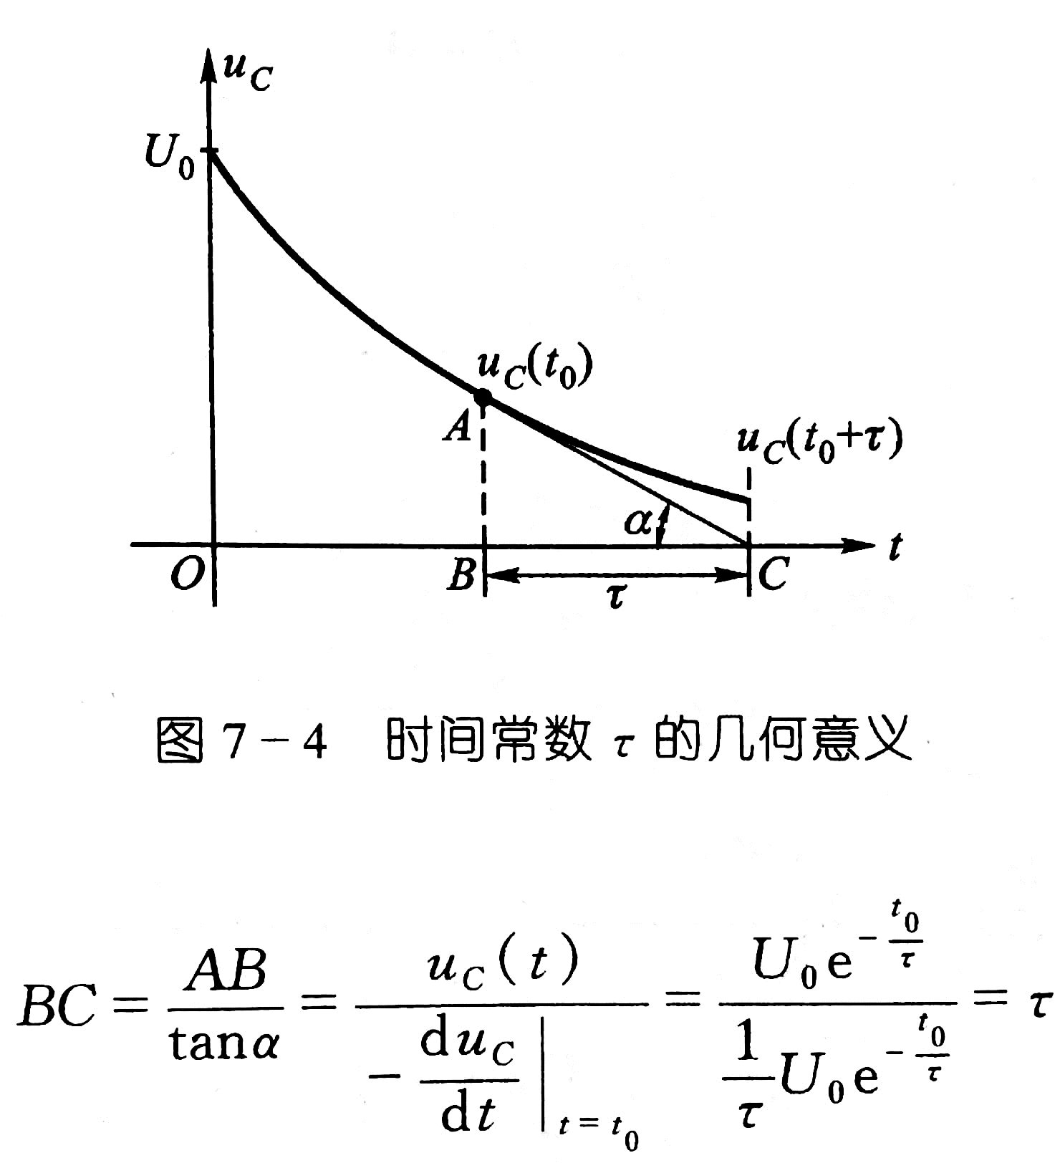
§7.2 一阶电路的零输入响应
时间常数τ的几何意义：
曲线上任意一点，如果以该点的斜率为固定变换率衰减，经过τ时间后为零。

Slide 13
§7.2 一阶电路的零输入响应
开关切换到3后，电容不断放出能量，而且放出的能量全部被电阻所消耗。电阻消耗的能量：
上一章我们知道，开关在位置1时，电容吸收的能量：

Slide 14
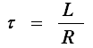
RL串联电路
§7.2 一阶电路的零输入响应
1)确定初始值
R
-
2)列t≥0时的微分方程
+
+
U_{R}
R
U₀
L
U_{L}
+
KVL：
-
-
3)求方程的通解

Slide 15
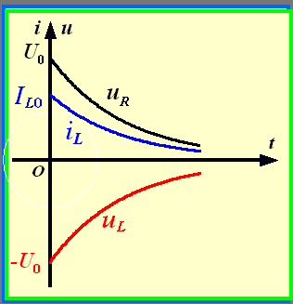
§7.2 一阶电路的零输入响应
2.求u_{L}、u_{R}

Slide 16
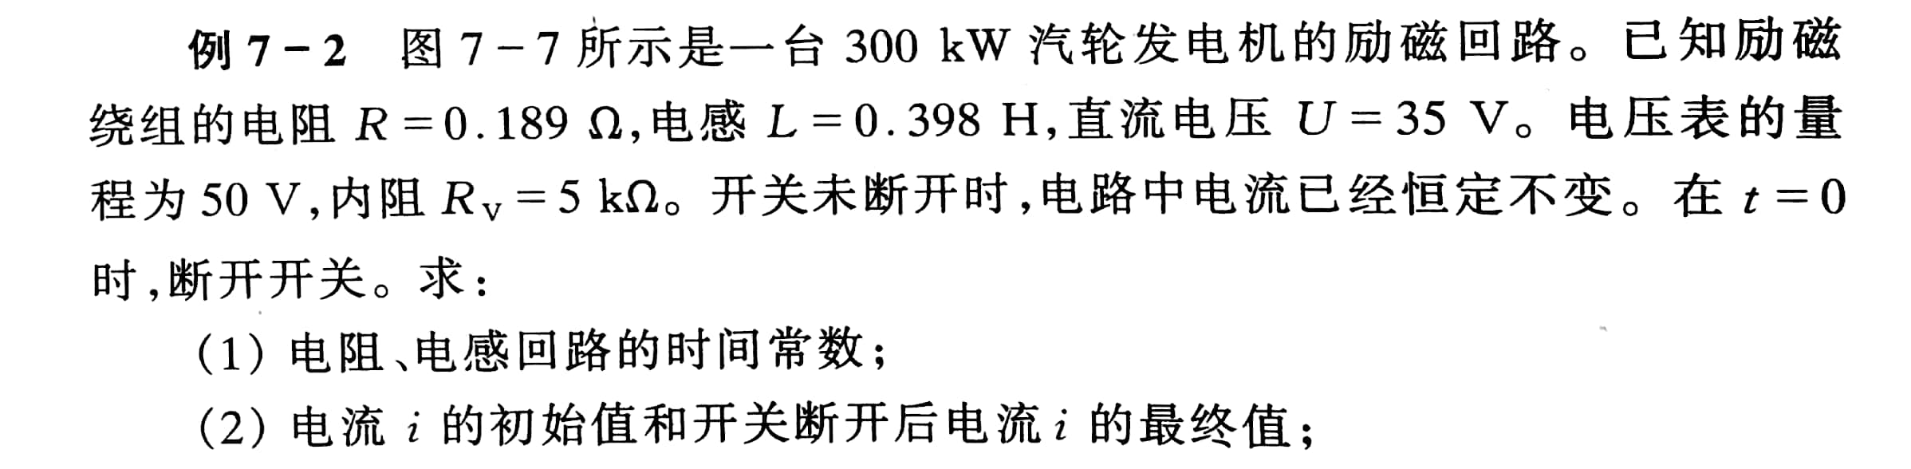
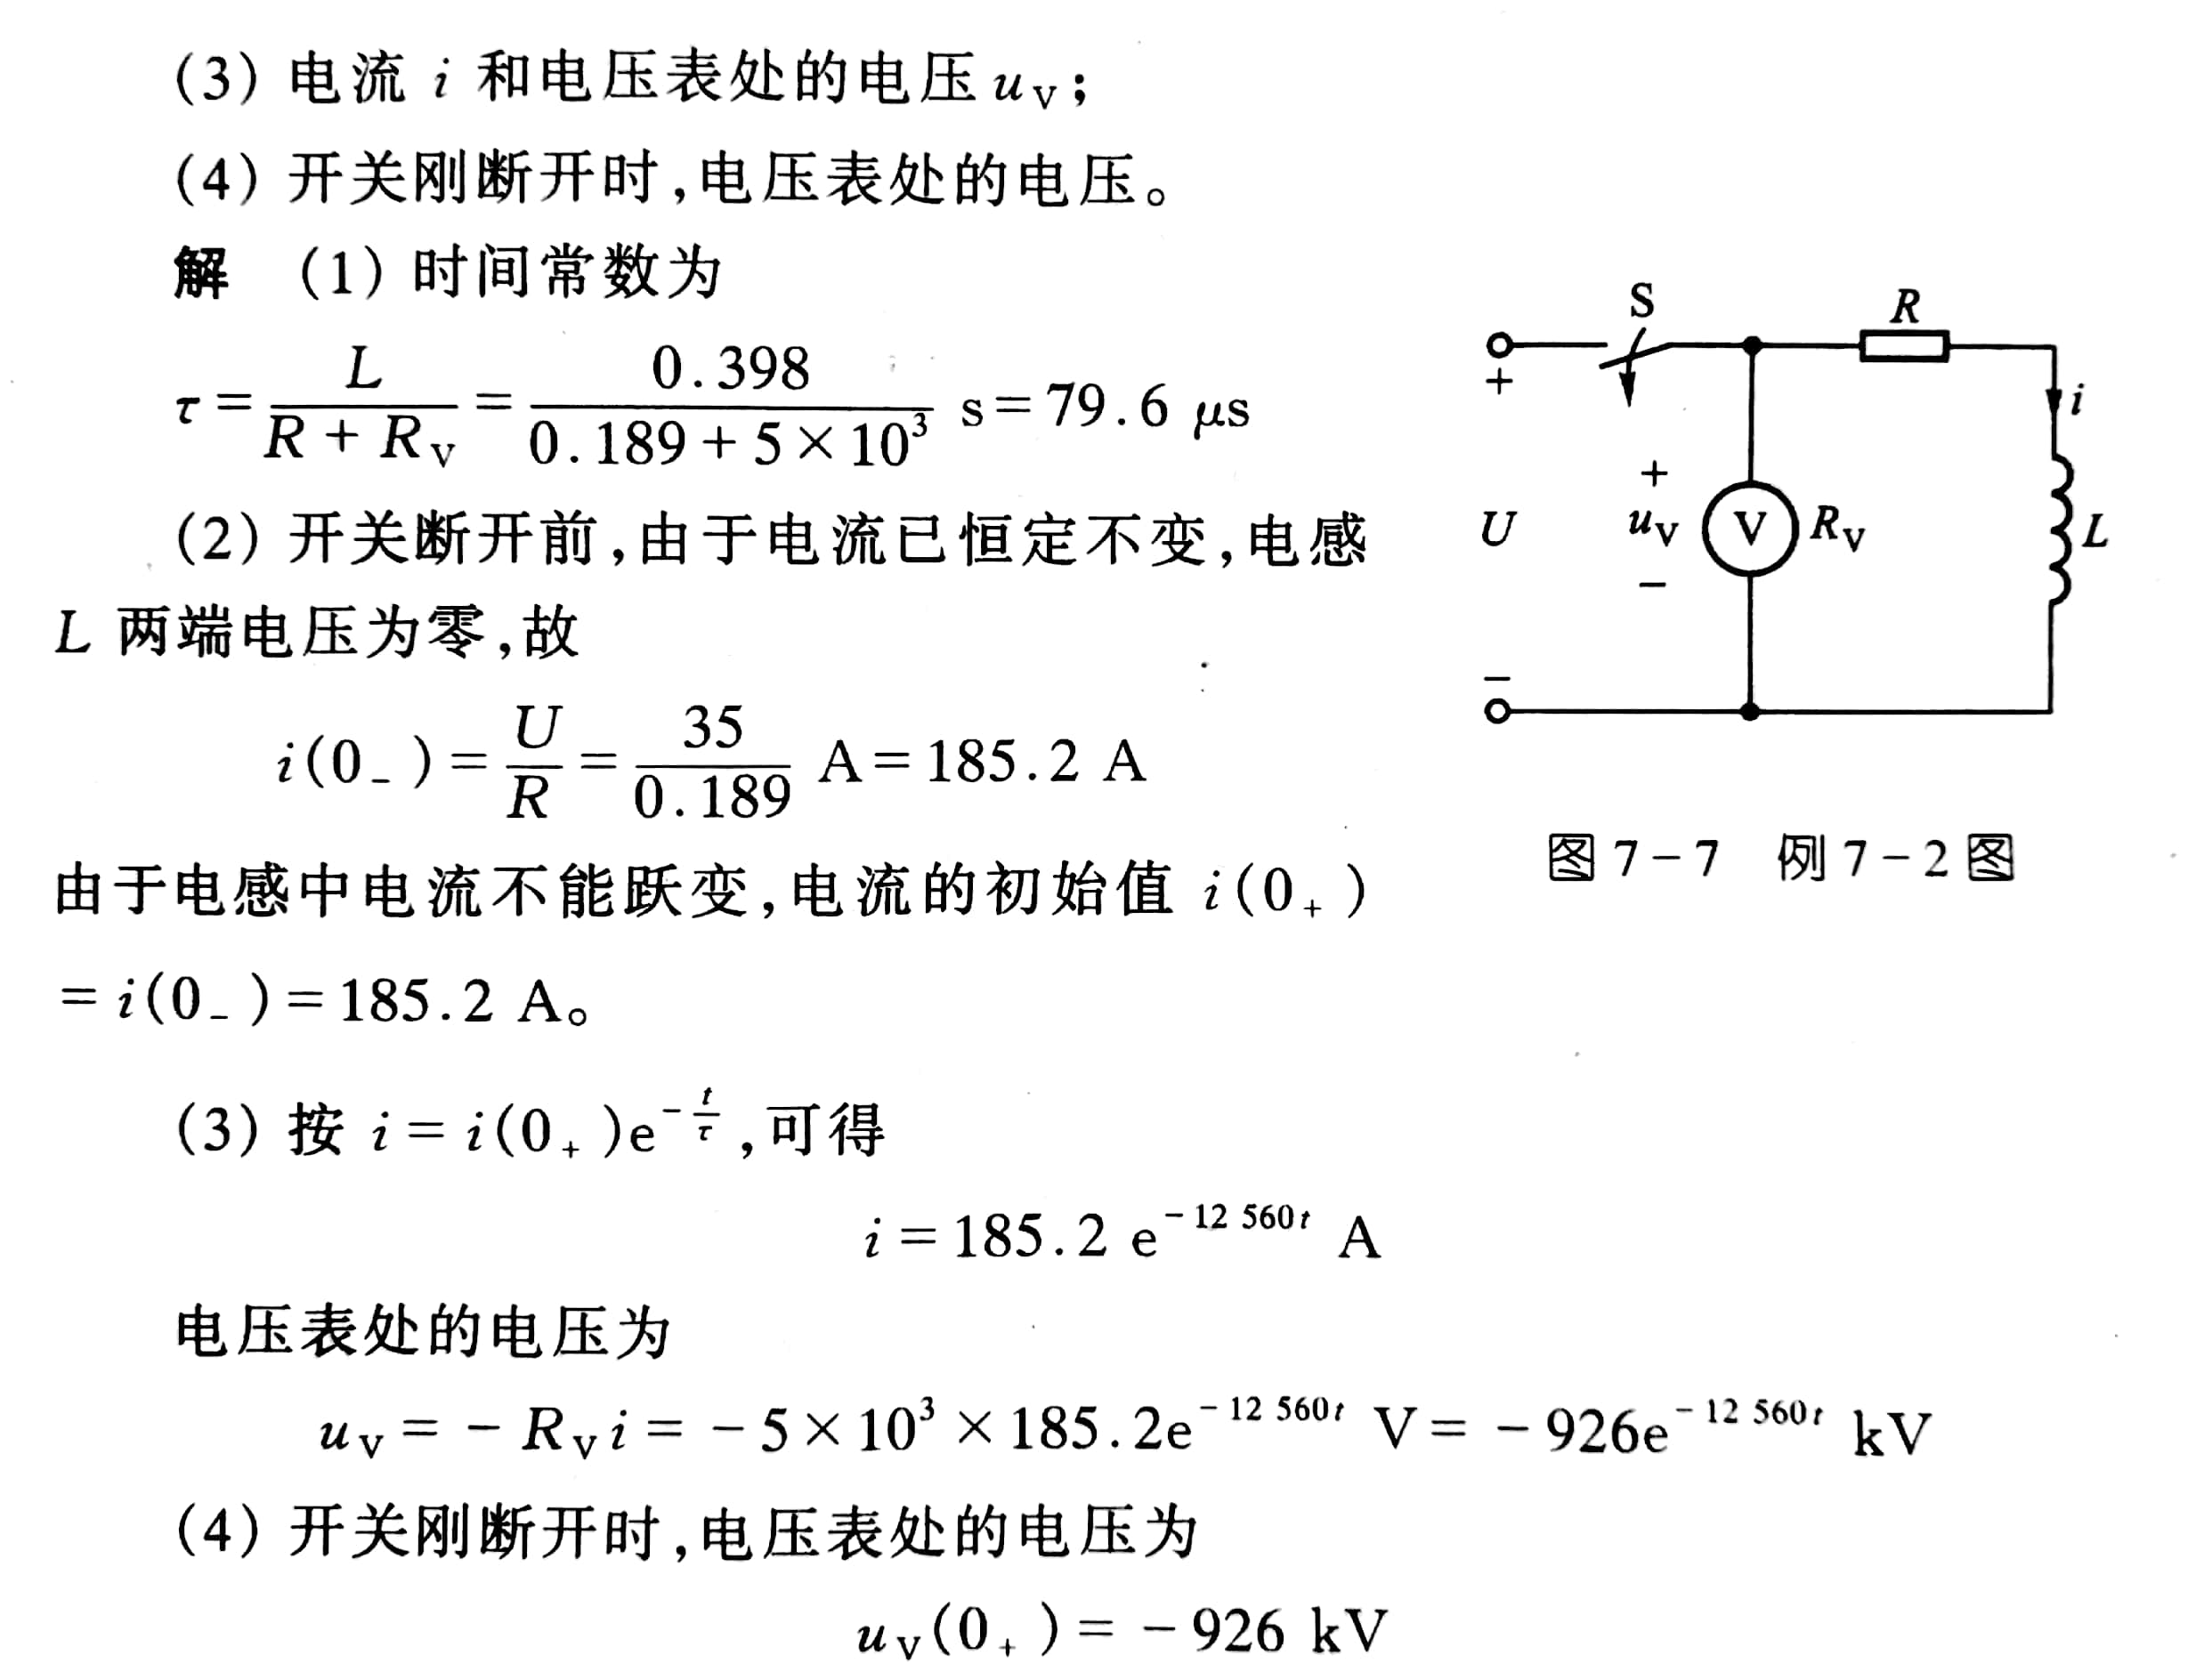
§7.2 一阶电路的零输入响应
例7-2

Slide 17
§7.2 一阶电路的零输入响应
例7-2

Slide 18
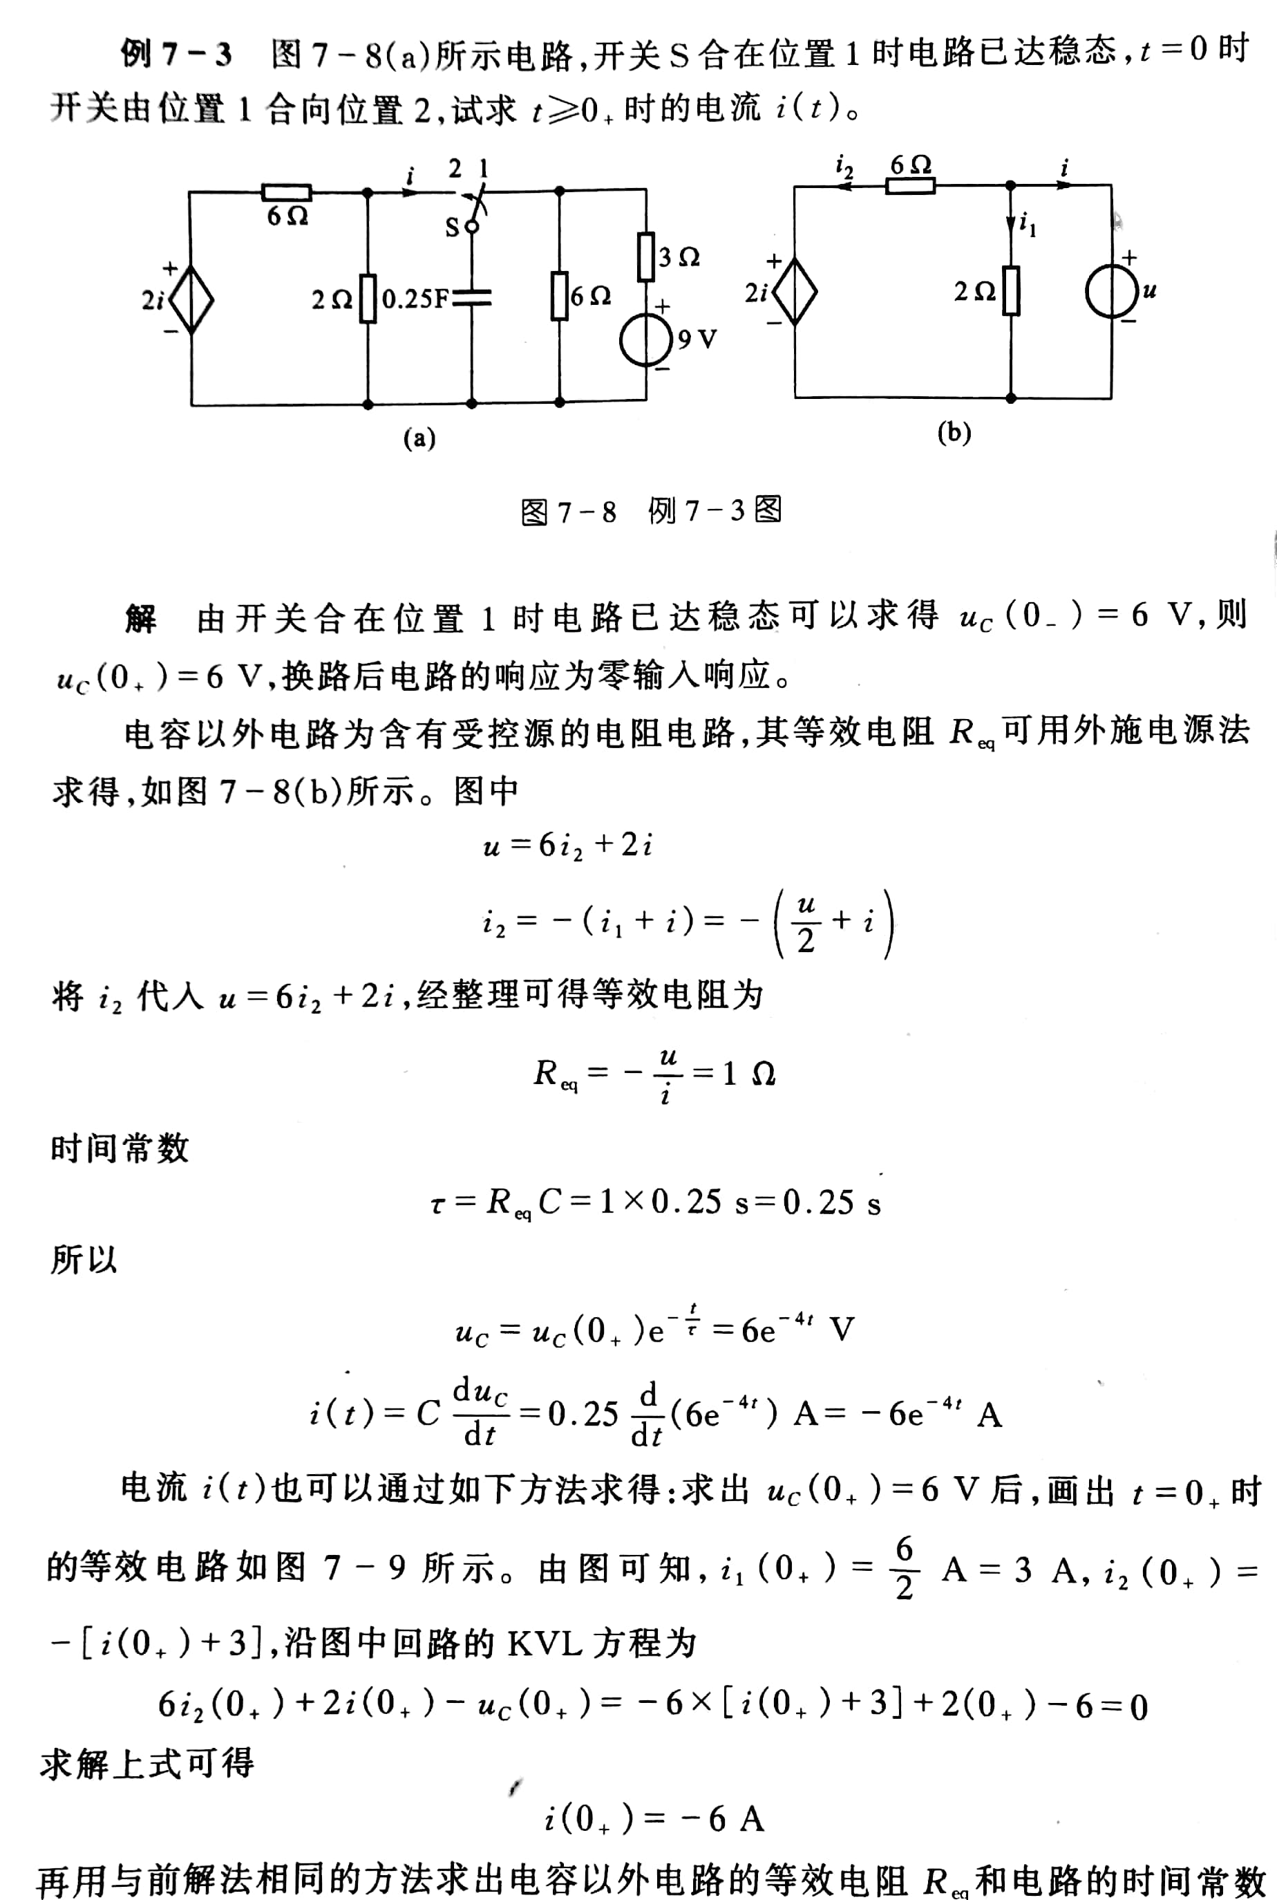
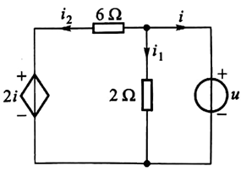
§7.2 一阶电路的零输入响应
例7-3
解法一：
开关在位置1时电路已达稳态，
则
求受控源与6Ω、2Ω电阻组成的电路的等效电阻。外加电源u，用u与i的关系求等效电阻：
得

Slide 19
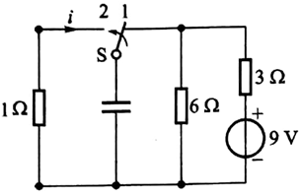
§7.2 一阶电路的零输入响应
例7-3
求RC电路零输入响应：

Slide 20
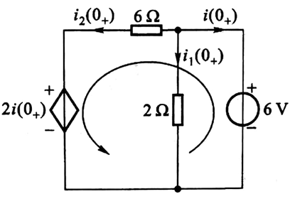
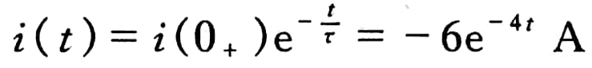
§7.2 一阶电路的零输入响应
例7-3
解法二：
开关在位置1时电路已达稳态，
则
画出 t = 0₊时的等效电路，
即
得
用解法一的方法求电容以外电路的等效电阻和时间常数τ，最后得到：

Slide 21
§7.3 一阶电路的零状态响应
零状态响应
换路前储能元件初始储能为零，在外接电源的激励下，电路中各电流、电压产生的响应。

Slide 22
RC串联电路
§7.3 一阶电路的零状态响应
1. 求换路后电容电压U_{C}(t)
1)确定初始值
2)列t≥0时的微分方程
KVL：
4)求特解
B = U_{S1}
特解
通解
3)求通解
5)方程的解

Slide 23
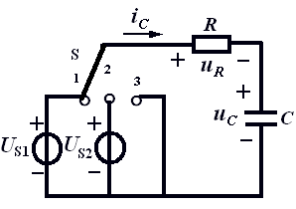
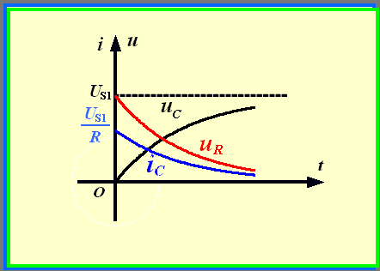
§7.3 一阶电路的零状态响应
6）求 u_{R}、i_{C}

Slide 24
§7.3 一阶电路的零状态响应
开关切换到1后，电源通过电阻对电容充电，充电过程中，电阻消耗的能量：

Slide 25
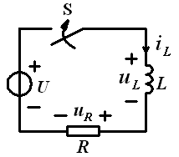
RL串联电路
§7.3 一阶电路的零状态响应
1. 求换路后电感电流i_{L}(t)
1)确定初始值
2)列t≥0时的微分方程
KVL：
3)求方程的解

Slide 26
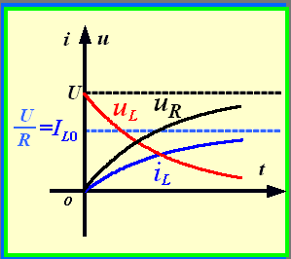
§7.3 一阶电路的零状态响应
4)求u_{L}、u_{R}

Slide 27
§7.3 一阶电路的零状态响应
在外施激励为正弦电压时，
为开关接通时刻电压的相角，又称为接入相位角。
t≥0时的微分方程
特解
通解

Slide 28
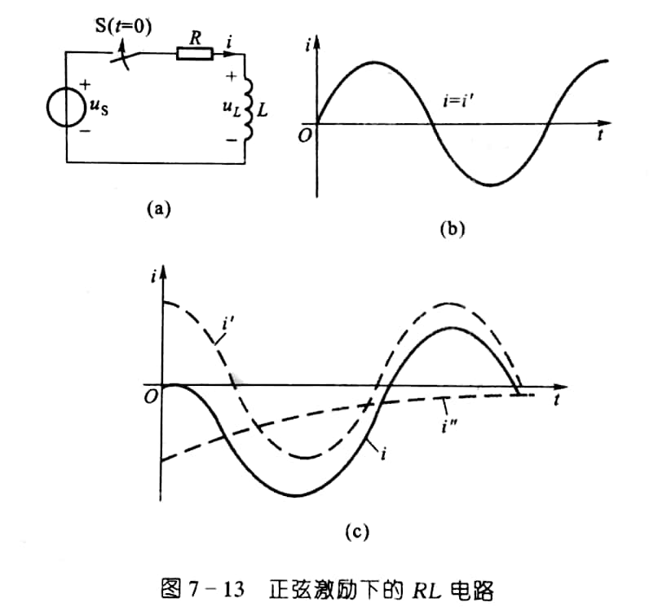
§7.3 一阶电路的零状态响应
在外施激励为正弦电压 时，
方程的特解或强制分量与外施正弦激励按同频率的正弦规律变化；
自由分量随时间增长趋于零。
开关闭合时，若
开关闭合时，若
立即进入稳定状态
经历过渡过程，然后达到稳定状态

Slide 29
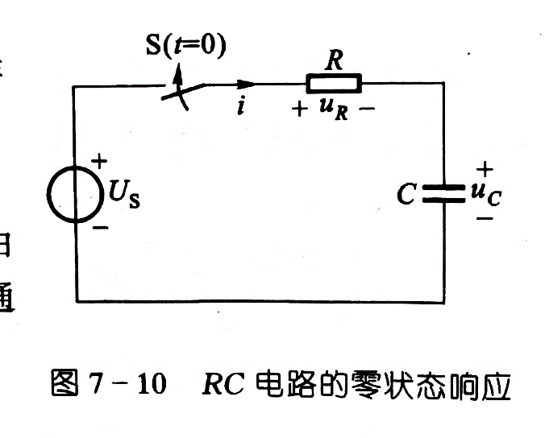
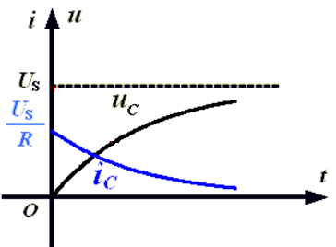
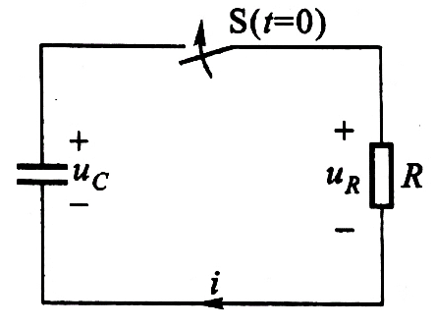
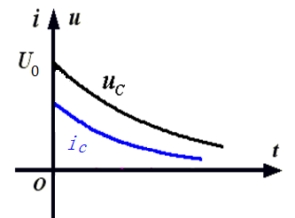
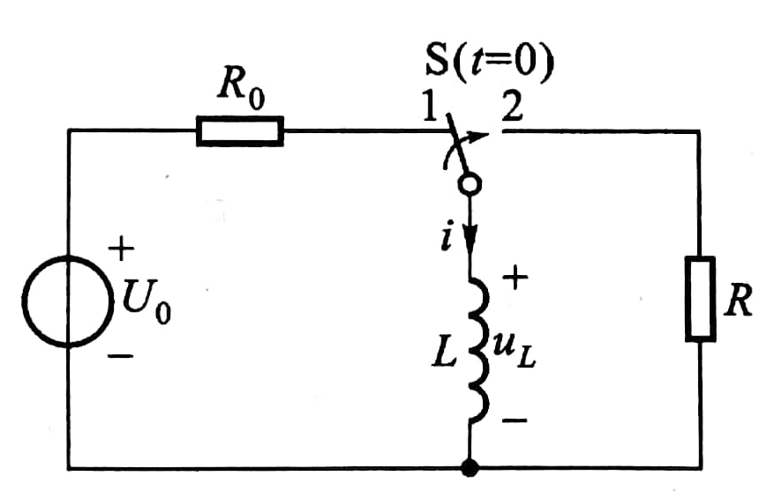
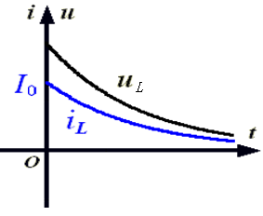
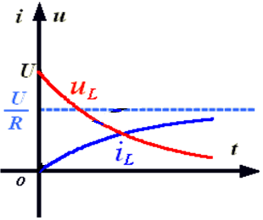
小结：一阶电路的零输入响应和零状态响应
零输入响应
零状态响应
RC
RL

Slide 30
§7.4 一阶电路的全响应
全响应
外加电源激励和储能元件的初始储能共同作用下，电路中的各电压和电流产生的响应。

Slide 31
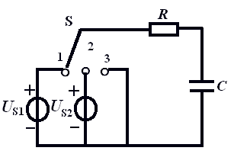
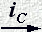
§7.4 一阶电路的全响应
1）确定初始值
2）列t≥0时的微分方程：
3）确定特解
特解
通解
4）确定积分常数
5）方程的解
稳态
暂态
零输入
零状态

Slide 32
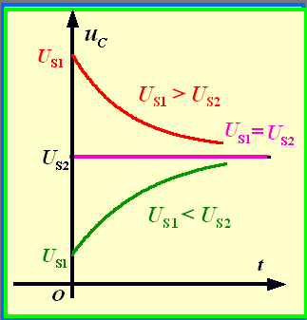
§7.4 一阶电路的全响应

Slide 33
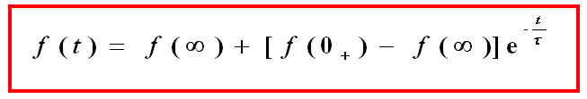
三要素法：f(0₊)、f(∞)、τ
§7.4 一阶电路的全响应

Slide 34
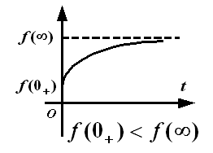
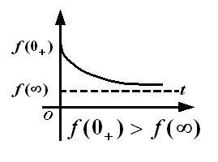
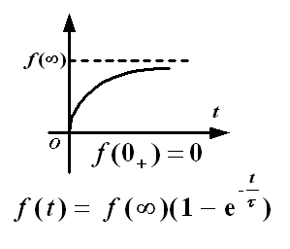
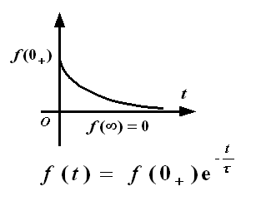
§7.4 一阶电路的全响应

Slide 35
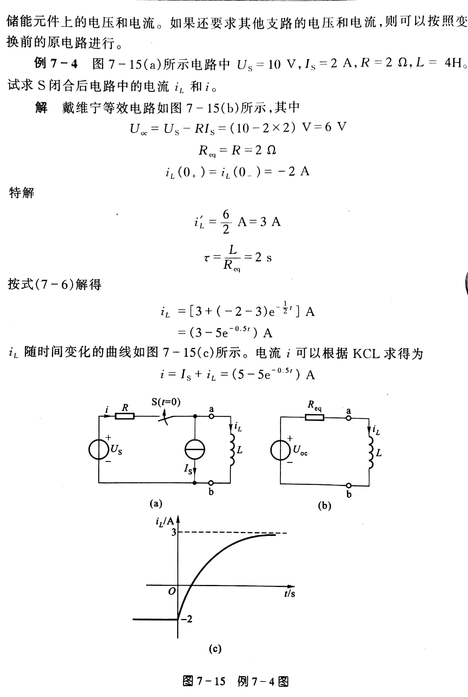
§7.4 一阶电路的全响应
求戴维宁等效电路

Slide 36
§7.4 一阶电路的全响应
由三要素法，
2Ω
得到
6V

Slide 37
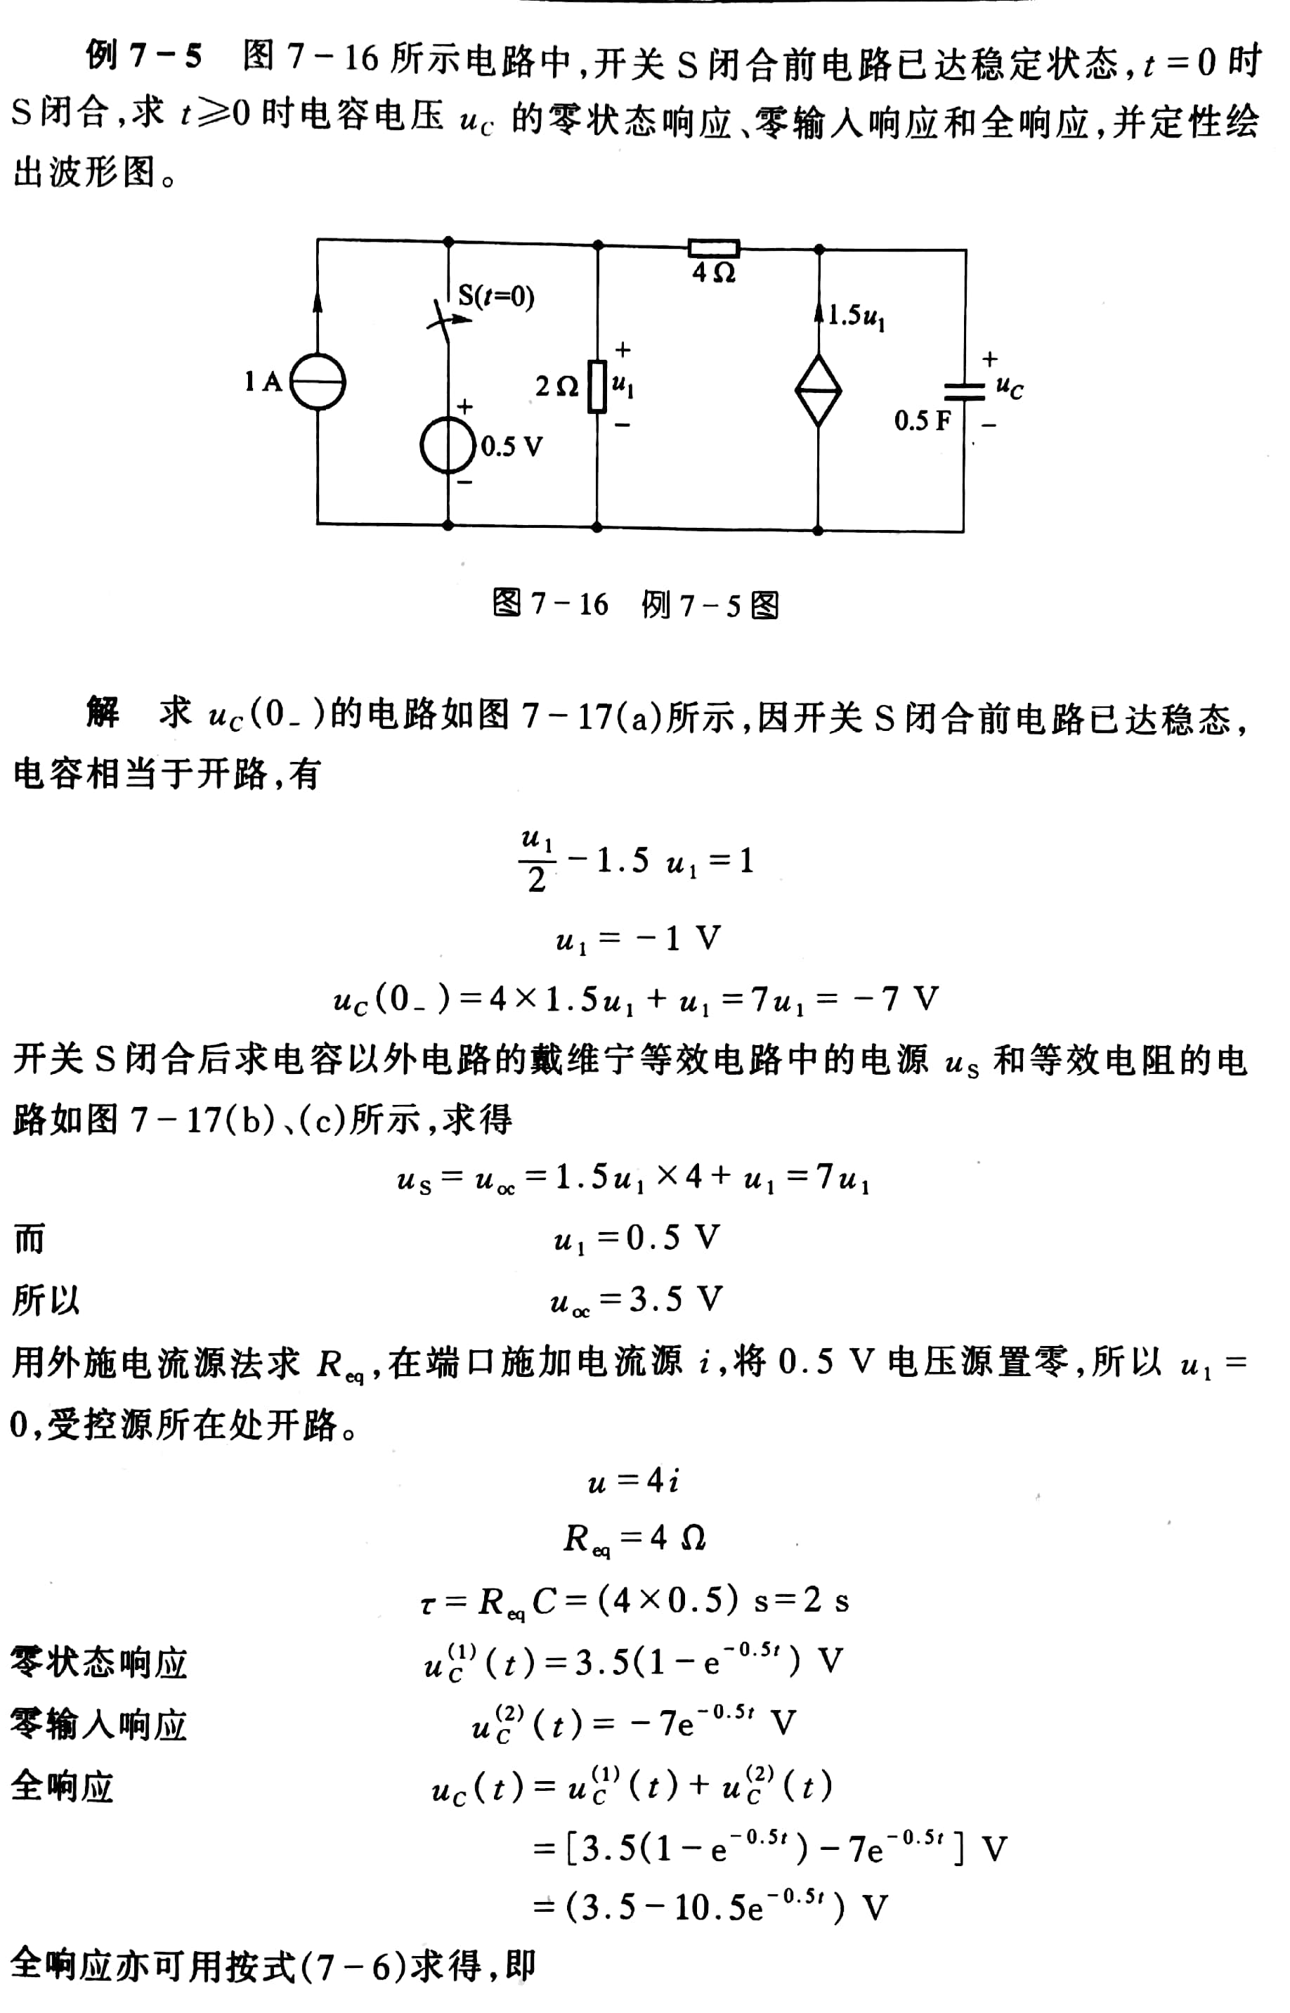
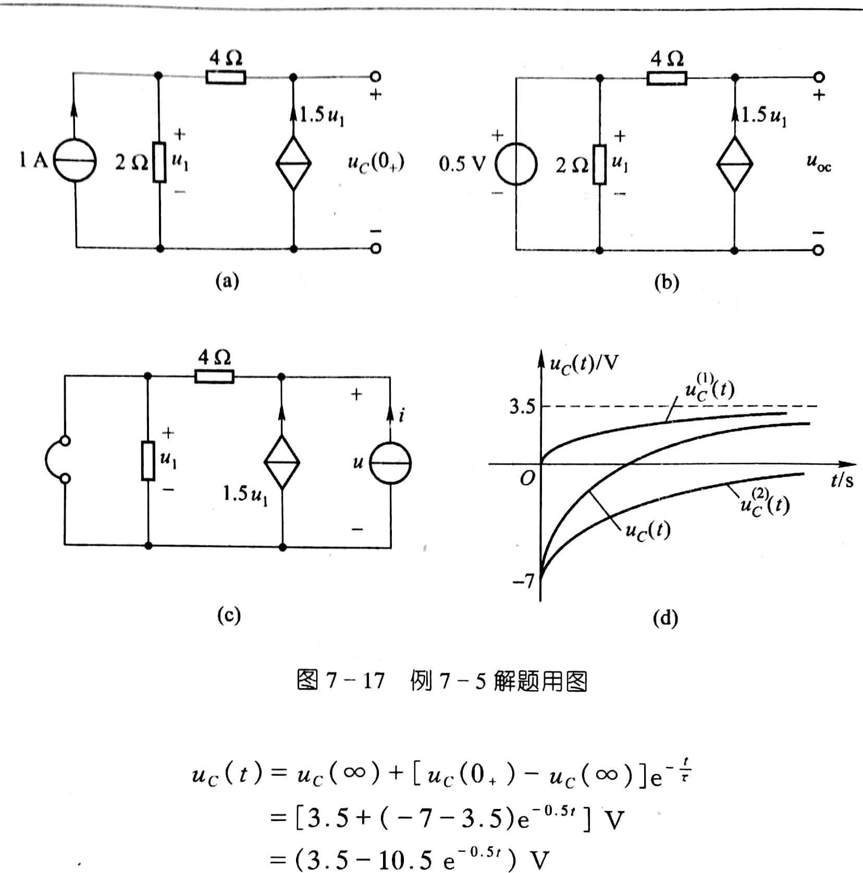
§7.4 一阶电路的全响应
S闭合之前电路已达稳态，电容相当于开路

Slide 38
§7.4 一阶电路的全响应
S闭合后，求电容以外电路的戴维宁等效电路。
求等效电阻：电压源置零、保留受控源，在端口施加u、i。电压源置零，即u₁=0，受控源1.5u₁=0

Slide 39
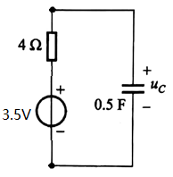
§7.4 一阶电路的全响应
由三要素法，得到

Slide 40
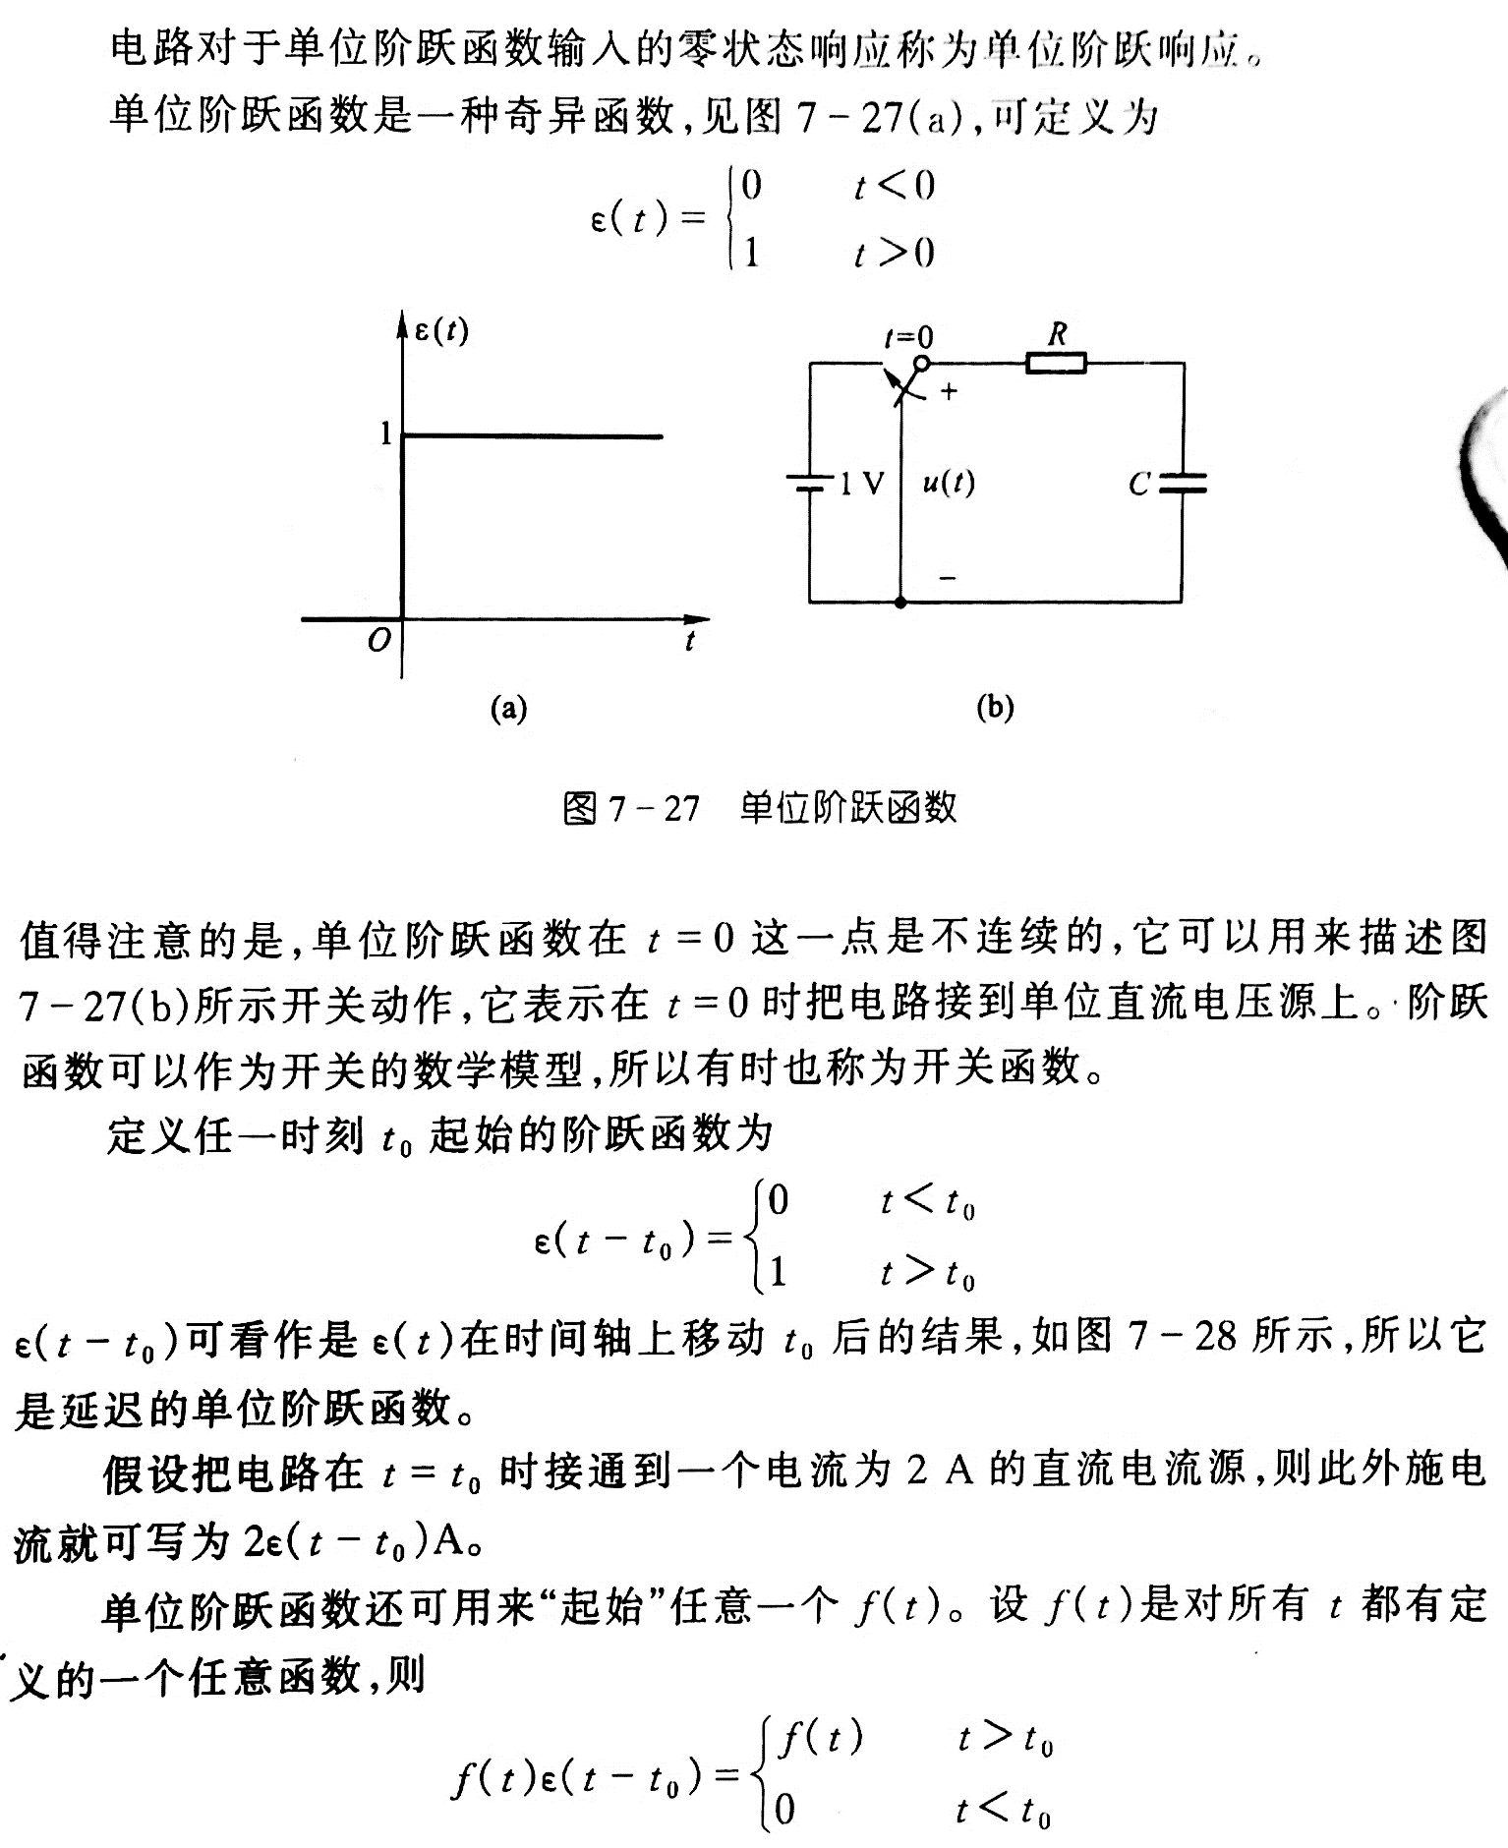

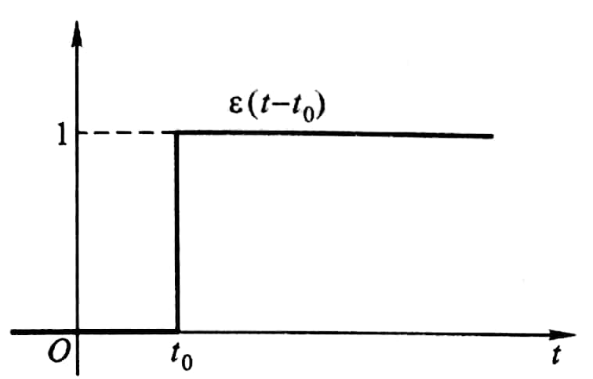
§7.7 一阶电路的阶跃响应
单位阶跃响应
电路对单位阶跃函数输入的零状态响应。
单位阶跃函数
延迟的单位阶跃函数
阶跃函数可以作为开关的数学模型，有时也称为开关函数
Notes:
Ε ε /'epsɪlɒn/ epsilon 艾普西隆

Slide 41
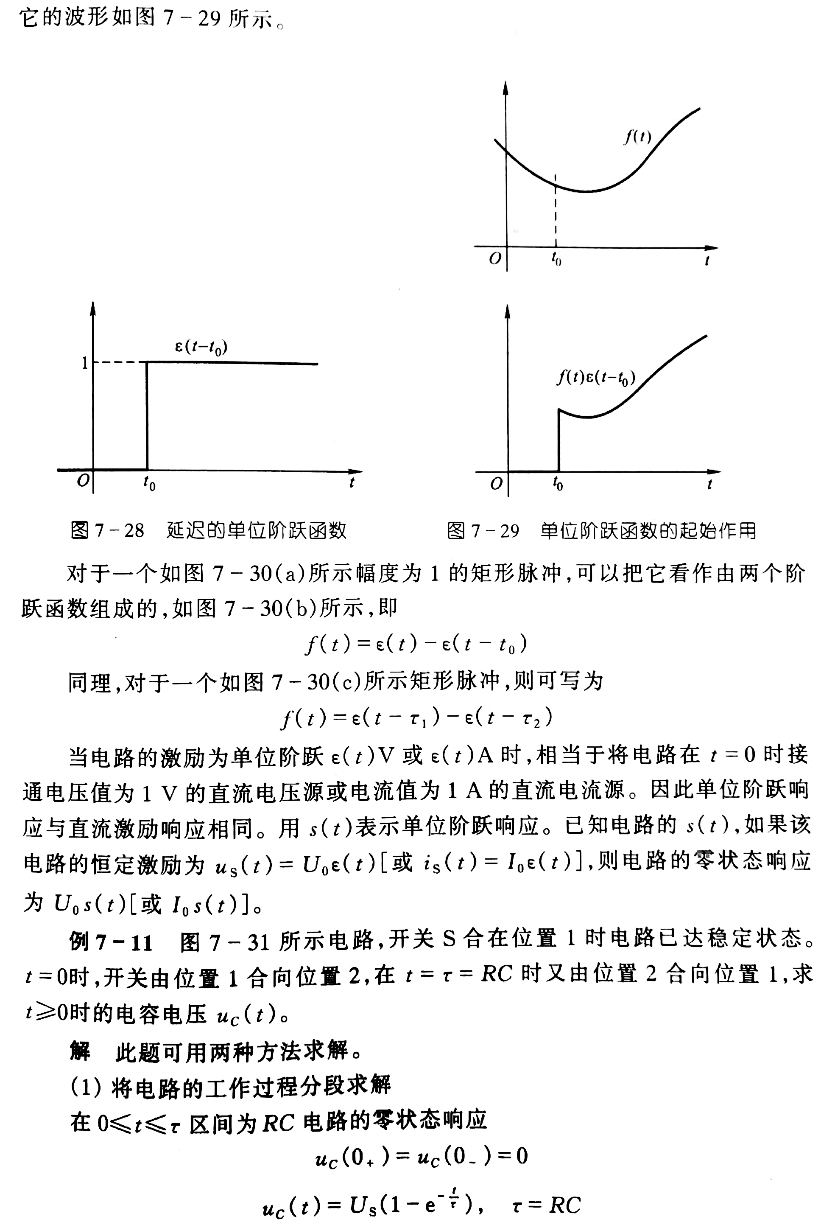
§7.7 一阶电路的阶跃响应
单位阶跃函数可以用来“起始”任意一个f(t)
Notes:
Ε ε /'epsɪlɒn/ epsilon 艾普西隆

Slide 42

§7.7 一阶电路的阶跃响应
矩形脉冲可以用阶跃函数表示
Notes:
Ε ε /'epsɪlɒn/ epsilon 艾普西隆

Slide 43

§7.7 一阶电路的阶跃响应
例7-11 开关S在位置1时已达稳态。t = 0时，开关由位置1合向位置2。t = τ =RC时由位置2合向位置1。
解法一：分段求解
当 时，为RC电路零状态响应
当 时，为RC电路零输入响应
Notes:
Ε ε /'epsɪlɒn/ epsilon 艾普西隆

Slide 44
§7.7 一阶电路的阶跃响应
例7-11 开关S在位置1时已达稳态。t = 0时，开关由位置1合向位置2。t = τ =RC时由位置2合向位置1。
解法二：阶跃响应
电源激励为
RC电路的单位阶跃响应为
得到
Notes:
Ε ε /'epsɪlɒn/ epsilon 艾普西隆

Slide 45



§7.7 一阶电路的冲激响应
单位冲激响应
电路对单位冲激函数激励的零状态响应。
单位冲激函数
单位冲激函数可看作单位脉冲函数的极限情况。
对单位矩形脉冲函数p(t)，有
Notes:
Δ δ delta delt 德尔塔

Slide 46

§7.7 一阶电路的冲激响应
冲激函数的性质
单位冲激函数对时间的积分等于单位阶跃函数
单位冲激函数的“筛分”性质（取样性质）
Notes:
Δ δ delta delt 德尔塔

Slide 47
§7.7 一阶电路的冲激响应
单位冲激电流δ_{i}(t)作用在初始电压为0的电容上
单位冲激电压δ_{u}(t)作用在初始电流为0的电感上
Notes:
Δ δ delta delt 德尔塔

Slide 48


§7.7 一阶电路的冲激响应
RC电路的冲激响应
Notes:
Δ δ delta delt 德尔塔

Slide 49

§7.7 一阶电路的冲激响应
RL电路的冲激响应
Notes:
Δ δ delta delt 德尔塔

Slide 50
作业
P191
7-3
7-4
7-8
7-11

